Slide 1
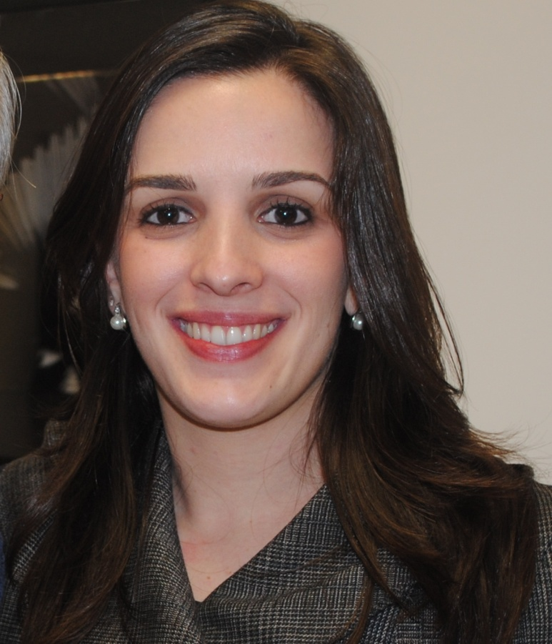
Cintia Gioielli Basso cintiagb@yahoo.com.br cintia.basso@argosy.com.br

Slide 2
Cintia Gioielli Basso
10 anos de formada na PUC-SP em Dez/2012
PÓS-GRADUAÇÃO em Gestão de Marketing de Serviço
2008 – 2010: FAAP - Fundação Armando Álvares Penteado
ESPECIALIZAÇÃO em Audiologia com ênfase em Audiologia Educacional
2004 – 2006: Irmandade Santa Casa de Misericórdia de São Paulo
APRIMORAMENTO em terapia fonoaudiológica e Audiologia clínica
2003 – 2005: Hospital do Servidor Público Municipal de São Paulo

Slide 3
Cintia Gioielli Basso
Trajetória
CONSULTÓRIO PARTICULAR - Atuação clínica fonoaudiológica / terapia fonoaudiológica e audiologia clínica.
2003 – 2006
CENTRO AUDITIVO REXTON – Gerente de Produtos
2006
ARGOSY APARELHOS AUDITIVOS – Gerente de Produtos
2006 – cargo atual

